Slide 1

Roma, AGCRS, autore, Bogani Mario

Slide 2
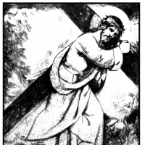
Roma, AGCRS, autore Bogani Mario

Slide 3
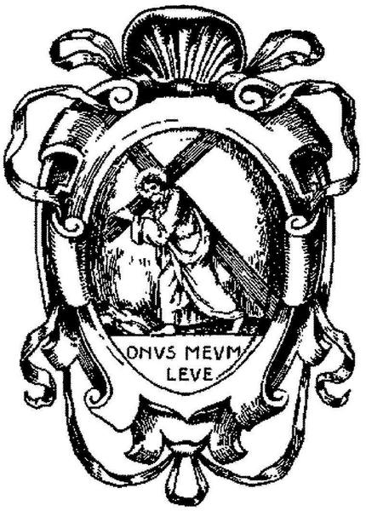

Slide 4

Roma, AGCRS

Slide 5
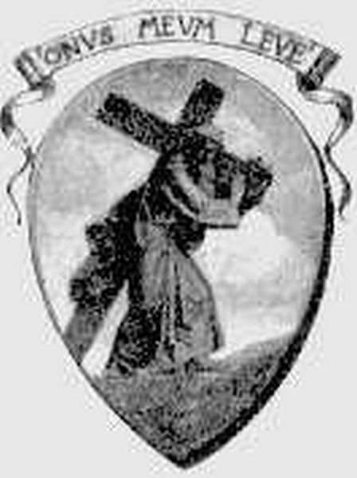
Roma, AGCRS

Slide 6

Velletri, San Martino

Slide 7

Velletri, Associazione S. Girolamo Emiliani

Slide 8

San Salvador, Instituto Emiliani

Slide 9
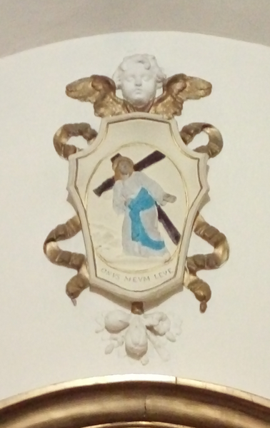
Roma, S. Maria in Aquiro, gesso.

Slide 10
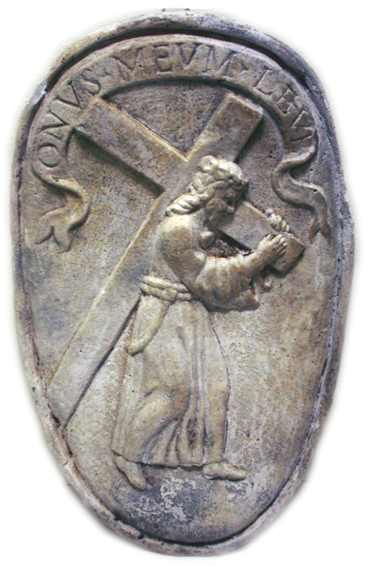
Vercurago, collezione privata, di fine ‘800

